Slide 1
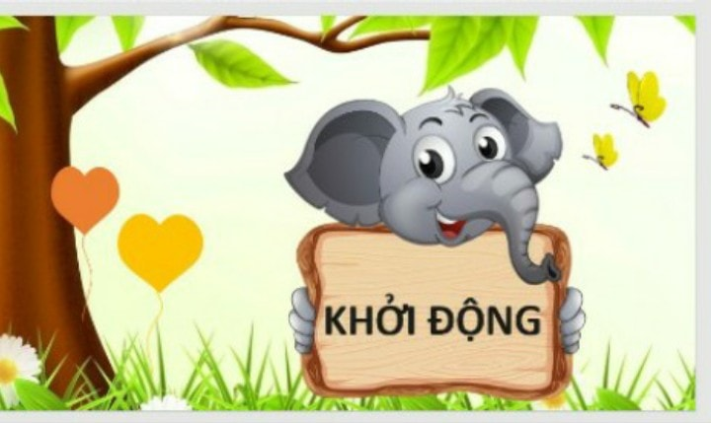

Slide 2
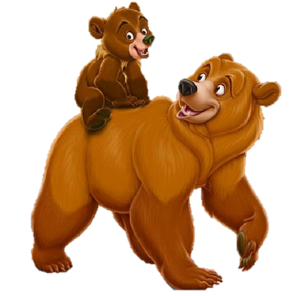
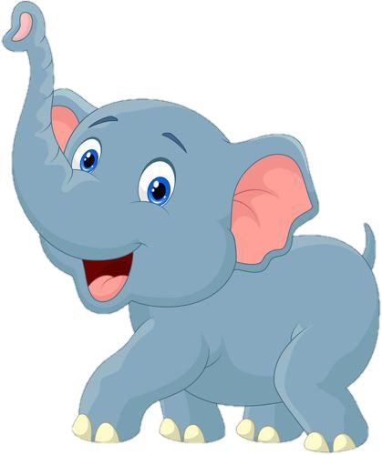
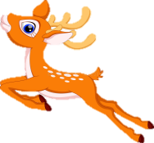
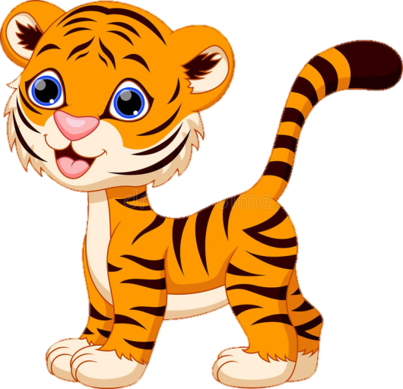
LUẬT CHƠI
Kích vào cũi có con vật để trả lời câu hỏi, nếu trả lời đúng con vật trong cũi sẽ được giải cứu để trở về rừng xanh, nếu trả lời sai, con vật trong cũi sẽ không được giải cứu.
Chúc em giải cứu được các loài vật!
GIẢI CỨU
RỪNG XANH

Slide 3
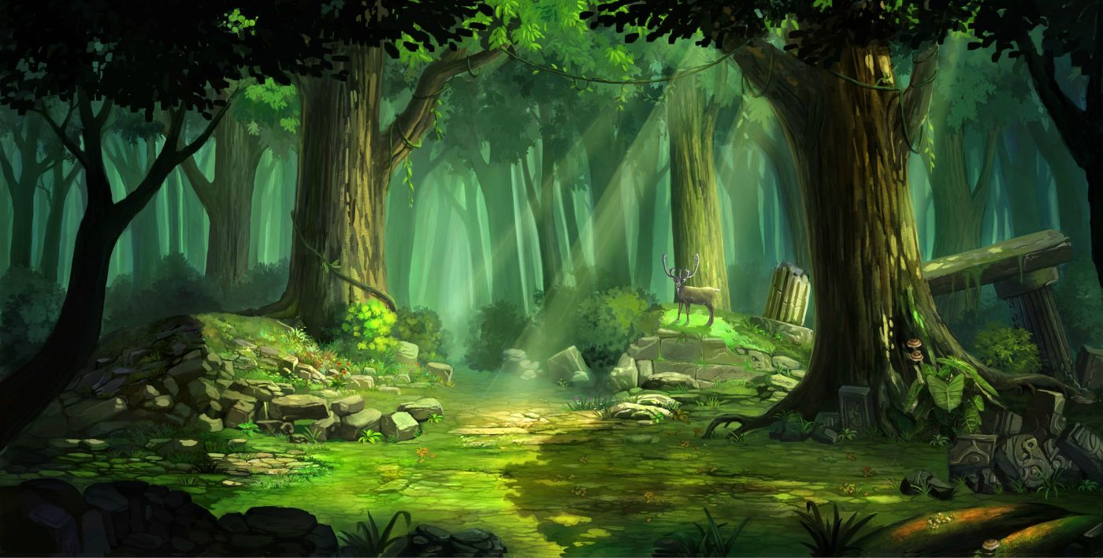
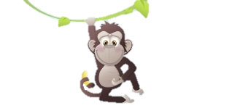
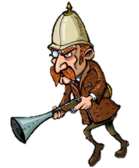
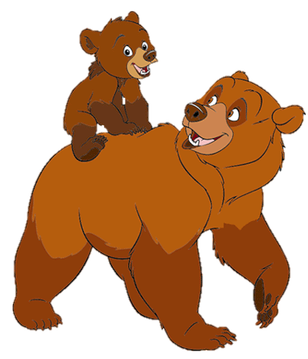
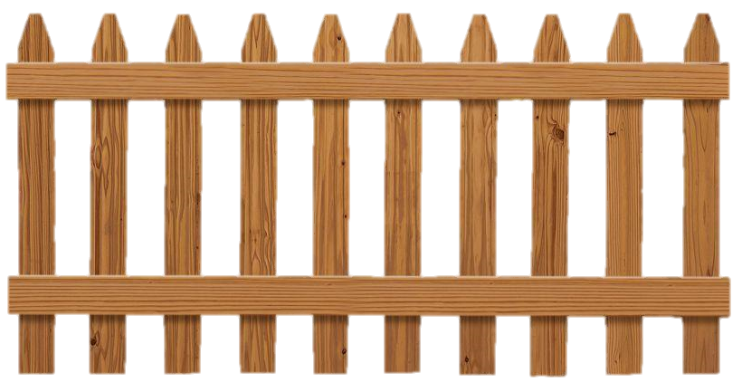
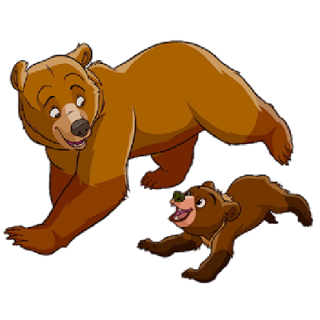
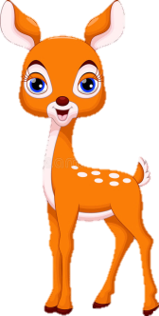
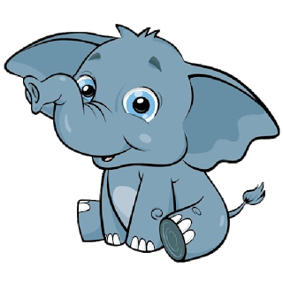
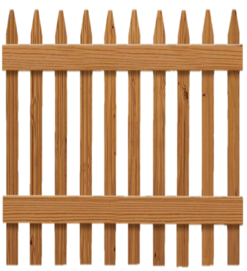
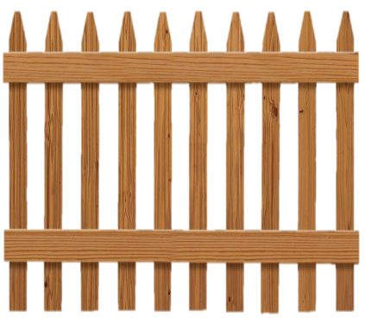
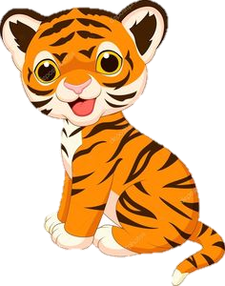
POW!

Slide 4
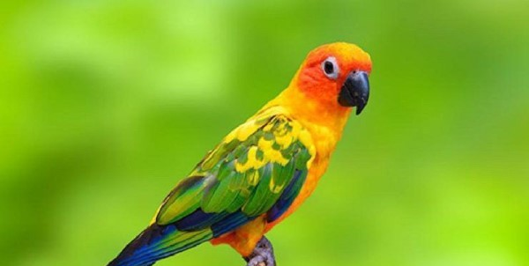
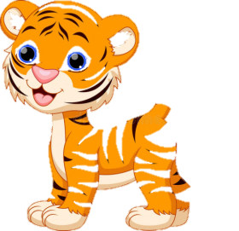
Đây là loài chim nào?
Vẹt

Slide 5
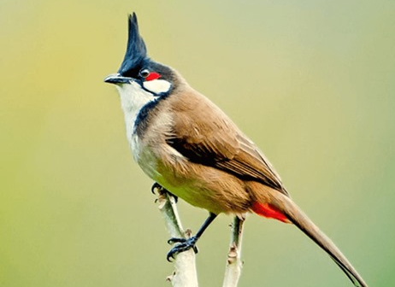
Loài chim này có tên gọi là gì?
Chào mào

Slide 6
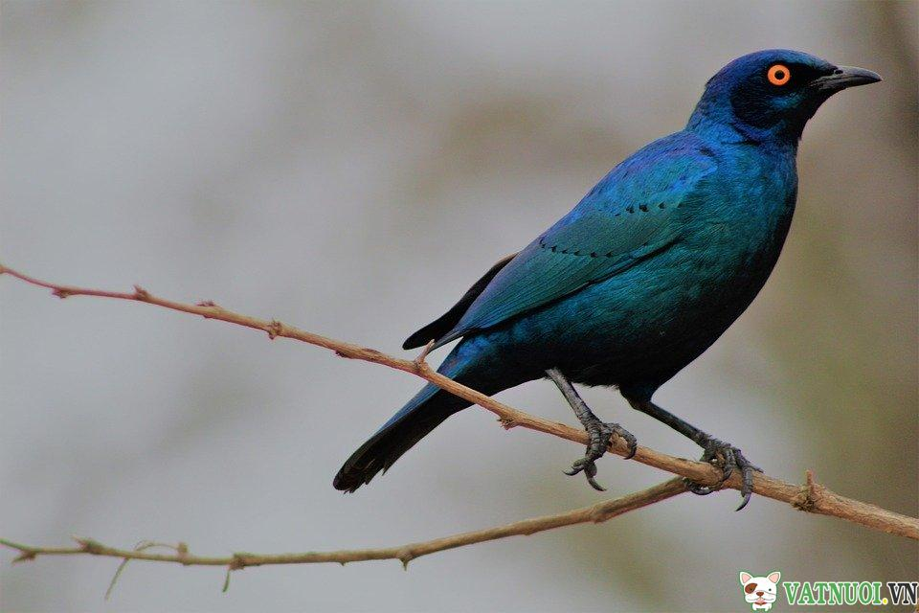
Loài chim này có tên gọi là gì?
Sáo

Slide 7
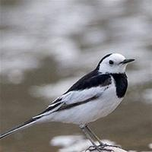
Hãy nêu tên loài chim này?
Chìa vôi

Slide 8
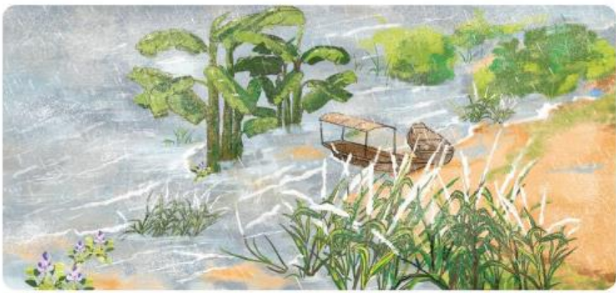
BẦY CHIM CHÌA VÔI
- Nguyễn Quang Thiều -

Slide 9
TRI THỨC ĐỌC – HIỂU
Đề tài
Tính cách nhân vật
Chi tiết
Văn bản tóm tắt

Slide 10
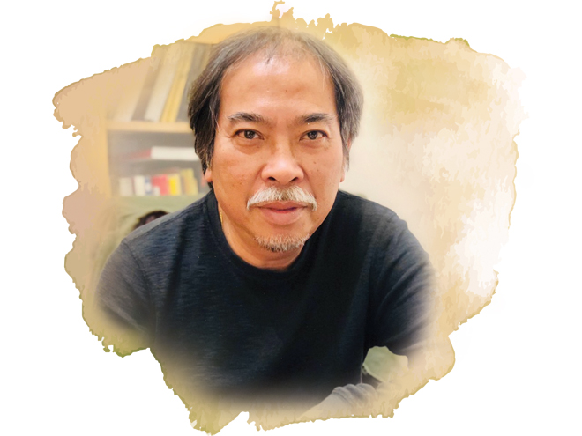
I. Tìm hiểu chung:
1. Tác giả
- Sinh năm 1957
- Quê: Hà Nội
Nguyễn Quang Thiều

Slide 11
2. Tác phẩm:
- Đề tài:
thiên nhiên,
thế giới tuổi thơ
- Xuất xứ:
in trong tập “Mùa hoa cải ven sông”
- PTBĐ:
tự sự, miêu tả, biểu cảm
- Nhân vật chính:
Mên và Mon
- Ngôi kể:
ngôi thứ ba

Slide 12
- Bố cục:
3 phần
+ Phần 1:
từ đầu … “bắt đầu mùa sinh nở của chúng”
→ Cuộc trò chuyện của Mon và Mên về tổ chim
+ Phần 2:
tiếp theo… “Cứ lấy đò của ông Hảo mà đi”
→ Quyết định đi cứu bầy chim chìa vôi của Mon và Mên
+ Phần 3:
đoạn còn lại.
→ Cảnh bầy chim chìa vôi bay lên vào buổi bình minh

Slide 13
Khoảng 2 giờ sáng, ngoài trời mưa rất to. Mon tỉnh giấc gọi anh Mên và lo lắng tổ chim chìa vôi ở dải cát giữa sông sẽ bị nước dâng lên nhấn chìm. Hai anh em quyết định lấy đò bơi ra để mang những chú chim non vào bờ. Khi trời vừa sáng cũng là lúc dải cát giữa sông bị nhấn chìm, chứng kiến những con chim chìa vôi nhỏ đã kịp cất cánh bức khỏi dòng nước lũ bay lên. Hai anh em vô cùng vui mừng và cảm động.

Slide 14
II. Tìm hiểu văn bản:
1/ Nhân vật Mên và Mon
a/ Cuộc trò chuyện của hai anh em lúc nửa đêm:
– Hoàn cảnh diễn ra câu chuyện:
+ Thời gian:
khoảng 2h sáng
+ Không gian:
mưa rất to và nước sông dâng cao
– Nội dung câu chuyện:
em Mon hỏi anh Mên về tổ chim chìa vôi ở ngoài bãi giữa sông liệu có bị ngập hay không.

Slide 15
II. Tìm hiểu văn bản:
1/ Nhân vật Mên và Mon
a/ Cuộc trò chuyện của hai anh em lúc nửa đêm:
- Khoảng 2h sáng
- Mưa rất to và nước sông dâng cao
- Em Mon hỏi anh Mên về tổ chim chìa vôi ở ngoài bãi giữa sông liệu có bị ngập hay không.

Slide 16
b/ Tâm trạng và cảm xúc của hai anh em:
– Tưởng tượng cảnh nước sông lên cao.
– Lo lắng cho bầy chim chìa vôi còn non nớt
c/ Hành động:
Quyết định lấy đò bơi ra dải cát để mang lũ chim vào bờ.
→ Là những đứa trẻ rất hồn nhiên, giàu lòng nhân hậu.

Slide 17
2/ Bầy chim chìa vôi:
a/ Tập tính sống:
Làm tổ ở dải cát nổi giữa sông,vào bờ khi mùa mưa đến.
b/ Hành trình cất cánh:
Nước dâng lên đến đâu, chim bố và chim mẹ lại dẫn bầy chim con tránh nước đến đó.
→ Đàn chim non phải mạnh mẽ vượt lên để sống sót và hòa nhịp với cuộc sống.

Slide 18
*Bài học cuộc sống :
- Trong cuộc sống cần yêu thương và quan tâm tới mọi người cũng như vạn vật xung quanh.
- Mỗi chúng ta phải có sự nỗ lực để vượt qua những thử thách.

Slide 19
III. Tổng kết:
1/ Nội dung
Câu chuyện viết về hai cậu bé giàu lòng nhân hậu và tình yêu thương, về bầy chim chìa vôi nhỏ bé nhưng kiên cường, dũng cảm.
2/ Nghệ thuật
- Cách kể chuyện hấp dẫn, gần gũi với trẻ thơ
- Ngôn ngữ đối thoại mộc mạc, tự nhiên.

Slide 20
Trong truyện Bầy chim chìa vôi,
Mon đã thả con vật gì đi?
A. Chim chìa vôi
B. Cá măng
C. Cá bống
D. Cả B và C đúng
Notes:
- Nhấn vào mũi tên màu hồng để quay lại slide 1.

Slide 21
Vì sao Mên và Mon khóc trong đoạn kết của truyện?
A. Vì Mên và Mon không kéo được chiếc đò vào bờ.
B. Vì hai anh em bị bố mắng do đã đi chơi đêm.
C. Vì mưa đã làm cho cả hai anh em ướt nhẹp.
D. Vì hai anh em vui sướng, hạnh phúc khi thấy tất cả những con chim chìa vôi đều bay được vào bờ.
Notes:
- Nhấn vào mũi tên màu hồng để quay lại slide 1.

Slide 22
Trong truyện, bầy chim chìa vôi làm tổ trên dải cát của con sông nào?
A. Sông Hồng
B. Sông Đáy
C. Sông Đuống
D. Sông Thao
Notes:
- Nhấn vào mũi tên màu hồng để quay lại slide 1.

Slide 23
Truyện ngắn Bầy chim chìa vôi được trích trong tập truyện nào?
A. Người kể chuyện lúc nửa đêm và những giấc mộng
B. Mùa hoa cải bên sông
C. Trong ngôi nhà của mẹ
D. Mùi của ký ức
Notes:
- Nhấn vào mũi tên màu hồng để quay lại slide 1.

Slide 24
Khung cảnh bãi sông trong buổi bình minh trong mắt hai đứa trẻ được so sánh với điều gì?
A. Một bài thơ
B. Thần thoại
C. Truyện cổ tích
D. Huyền thoại
Notes:
- Nhấn vào mũi tên màu hồng để quay lại slide 1.

Slide 25
Trên bãi cát, bầy chim chìa vôi làm tổ bằng gì?
A. Làm tổ bằng đất
B. Làm tổ bằng rơm
C. Dùng miệng tiết ra nước bọt để làm tổ
D. Làm tổ bằng những đám rong sông tốt bời bời héo dần.
Notes:
- Nhấn vào mũi tên màu hồng để quay lại slide 1.

Slide 26
Cuộc trò chuyện của Mon và Mên bắt đầu vào thời gian nào? Ai là người bắt đầu câu chuyện?
Phần thưởng là một tràng vỗ tay
Thời gian: khoảng 2 giờ sáng. Mon là người đánh thức và bắt đầu câu chuyện với anh Mên
GO HOME

Slide 27
Em hãy xác định đề tài và ngôi kể của truyện Bầy chim chìa vôi?
Phần thưởng là một tràng vỗ tay
Đề tài: thiên nhiên và thế giới tuổi thơ
Ngôi kể: ngôi thứ ba
GO HOME

Slide 28
Trong câu chuyện diễn ra mấy cuộc giải cứu, kể tên cuộc giải cứu đó?
Con được 8 điểm
Câu chuyện diễn ra 2 cuộc giải cứu
Giải cứu chim chìa vôi
Giải cứu con cá bống
GO HOME

Slide 29
Nêu cảm nhận của em về hai nhân vật Mon và Men? Em học được điều gì từ hai nhân vật đó?
Con được thưởng 1 tràng vỗ tay
GO HOME

